Slide 1
Machine Learning: Otimização de Hiperparâmetros com Python
Prof. Luciano Galdino

Slide 2
RANDOM FOREST (Floresta Aleatória)
Criação aleatória de várias árvores de decisão.
Utiliza o método Ensemble (construção de vários modelos para obter um resultado único).
É mais robusto, complexo e normalmente propicia resultados melhores, mas possui maior custo computacional.
Em problemas de classificação o resultado que mais aparece será o escolhido (moda), já em regressão será a média.

Slide 3
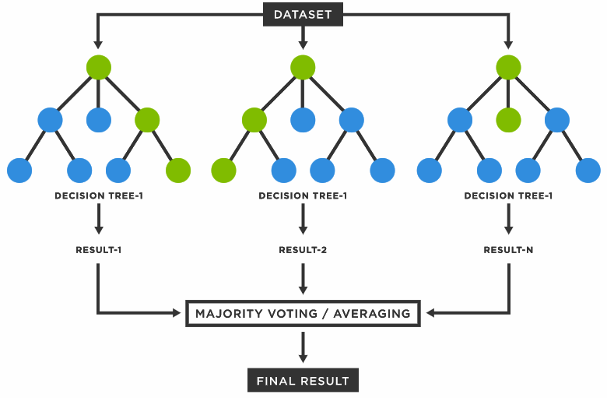
https://www.tibco.com/reference-center/what-is-a-random-forest

Slide 4
DIFERENÇA ENTRE RANDOM FOREST E DECISION TREE
Árvore de decisão:
apenas uma árvore.
cria regras para seleção das melhores variáveis.
resultado é “fruto” de uma única árvore.
Random Forest:
conjunto de árvores.
seleção das variáveis aleatoriamente.
resultado é a moda ou média de todas as árvores.

Slide 5
Vantagens
Resultados bastante precisos.
Normalmente não necessitam de preparações sofisticadas nos dados (label Encoder e OneHot Encoder).
Trabalha com valores faltantes, variáveis categóricas e numéricas.
Pouca probabilidade de ocorrência de overfitting.

Slide 6
Desvantagens
Velocidade de processamento relativamente baixa.
Difícil interpretação de como chegou no resultado.

